Slide 1

I.U.T. NICE - CÔTE D'AZUR
Année 2025-2026
Département G.E.I.I.
SOUTENANCE DE STAGE
Banc de Calibration Automatisé
Clés Dynamométriques Mt Alpha V1+
Moussa Hamza
Génie Électrique et Informatique Industrielle
2026
Stage chez ONE-TOO

Slide 2

Plan de la Présentation
PLAN
01
Introduction & Contexte
02
Problématique & Objectifs
Présentation ONE-TOO et projet
Banc Actuel vs Futur Banc automatisé
03
Architecture du Système
04
Analyse Fonctionnelle
Matériel, logicielle et communication
Sous-systèmes clés et logigrammes
05
Sécurités & Cycle
06
Budget & ROI
Sécurités et fonctionnement
Enveloppe budgétaire et rentabilité
07
Bilan & Conclusion
Compétences et perspectives

Slide 3
01. Introduction
ONE-TOO : Contexte Industriel
L'Entreprise
Le Projet
Clients & Secteurs
Société industrielle implantée à Carros, créée en 1971
~15 collaborateurs
Spécialisée en automatisme, mécanique et métrologie
Conception d'un banc de calibration automatisé pour clés dynamométriques Mt Alpha V1+
Conforme à la norme ISO 6789-1:2017
Secteurs industriels exigeants :
• Automobile
• Aéronautique
• Assemblage critique
ISO 9001
ISO 6789
Automatisation
Carros (06)

Slide 4
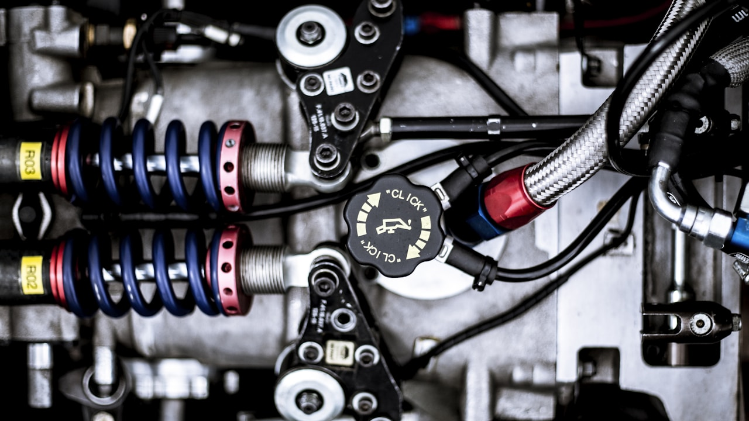
01. Introduction
La Clé Mt Alpha V1+
Bluetooth / WiFi
2500€
Communication sans fil
- 3500€
Affichage LED
Dégressif selon quantité
Verte / Rouge selon conformité
Vibreur + signal sonore
Accessoires interchangeables
Batterie Li-ion
Détection automatique
6h autonomie | 1h charge
Ergonomique
200mm × 37mm | 365g
WiFi
BT

Slide 5
02. Problématique
Le Banc Actuel : Limites
Temps de Test Excessif
Traçabilité Limitée
2h25
Enregistrements partiels
Suivi difficile
par clé → Faible productivité
Dépendance Opérateur
Répétabilité non optimale
Variations inter-opérateurs
Productivité Actuelle
Risques d'Erreurs
2
8
→
Lecture, saisie, positionnement manuels
clés/jour
objectif/jour
Processus manuel : montage, mesures, calibration, validation, rapport

Slide 6
02. Objectifs
Objectifs du Futur Banc Automatisé
Gain de Temps
Conformité ISO
Répétabilité
Réduire le temps de test
Respect strict norme
Mesures reproductibles
-70%
100%
±0.5%
2h25 → ~1h par clé
ISO 6789-1:2017
Indépendant opérateur
Traçabilité
Sécurité
Productivité
Rapports automatiques
Protection complète
Augmentation capacité
Auto
Multi
x4
Horodatage complet
3 niveaux de sécurité
Clés traitées/jour

Slide 7
03. Architecture
Architecture Système & Communication
Architecture Matérielle
Architecture Communication PC ↔ API
Automate Siemens S7-300
Cœur du pilotage : cycle, sécurités, communication
PC Supervision (MAÎTRE)
Lancer cycles
Visualiser mesures
Moteur Faible Couple
Moteur Fort Couple
Générer rapports
Envoyer consignes
4 - 40 Nm
20 - 200 Nm
Haute précision petite plage
Couples élevés
Ethernet TCP/IP
← Données
Consignes →
Vérin Électrique
Protocole Siemens S7 Communication
Positionnement butée : 3 positions (AV, MIL, AR) avec fins de course
Automate S7-300 (ESCLAVE)
Alimentation
Communication
Piloter actionneurs
Gérer sécurités
230V Puissance
Ethernet TCP/IP
Acquisition capteurs
Traiter données
24V DC Commande
Échange rapide données
Capteurs
Détail des Échanges
TOR
Capot, AU, Présence, FDC
PC → API
API → PC
Analog.
Couplemètres 0-10V
• Programme (Vérif/Calib)
• Mesures couple (Nm)
• Plage de couple
• États du cycle
• Paramètres ISO
• Résultats ISO
• Lancement cycle
• Messages d'erreur
Logiciel : Siemens TIA Portal / STEP 7 Professional

Slide 8
04. Analyse Fonctionnelle
Décomposition Fonctionnelle
Fonction Globale
Assurer automatiquement la vérification et la calibration des clés dynamométriques Mt Alpha V1+, dans des conditions sécurisées et conformes à la norme ISO 6789-1:2017
Fonctions Principales
Fonctions Complémentaires
Fonctions Critiques
Positionner et maintenir la clé
Communiquer avec PC
Sécuriser le banc
Appliquer un couple contrôlé
Enregistrer les mesures
Vérifier la clé (ISO)
Mesurer le couple réel
Générer les rapports
Communiquer avec PC
Analyser les résultats
Afficher informations
Calibrer la clé

Slide 9
04. Sous-Systèmes
Sous-systèmes Clés
Mécanique
Motorisation
Maintenir la clé sans jeu
Faible Couple
Fort Couple BT
Positionner la butée (3 positions)
4 - 40 Nm
40 - 200 Nm
Limiter efforts parasites
BT / WiFi
Triphasé
Gérer positions vérin : AV+AR = Calib | MIL = Vérif
Montée progressive | Retour zéro
Mesure
Information
Lire couple réel (en Nm)
IHM opérateur intuitive
Stabiliser la mesure
PC supervision et rapports
Détecter incohérences
Transmission BT / WiFi
Stocker les valeurs
Rapports automatiques
Couplemètres : signaux 0-10V ou digitaux

Slide 10
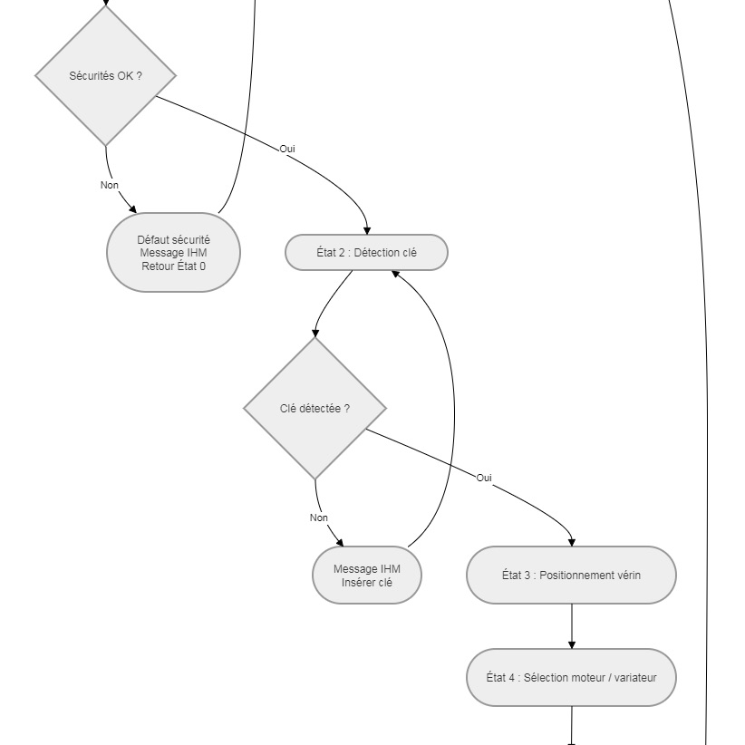
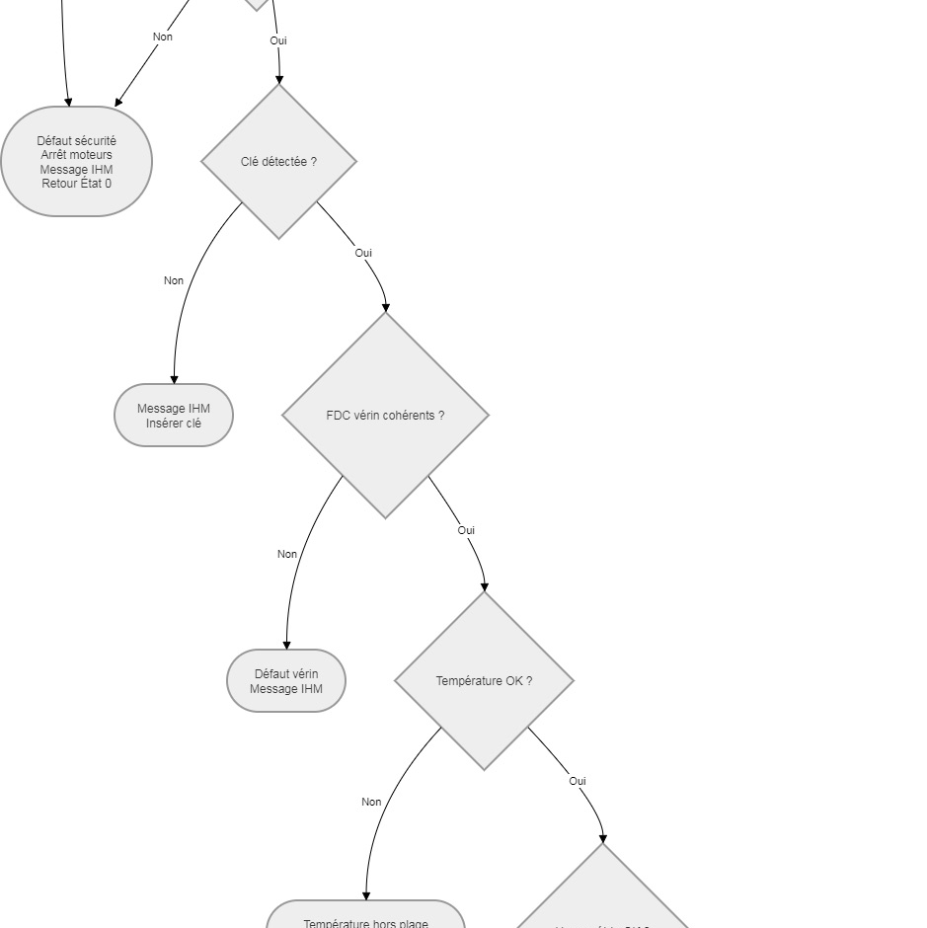
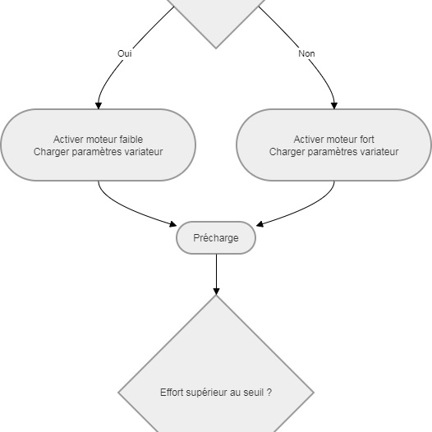
05. Architecture API
Architecture Automate & Logigrammes
Modules Logiciels S7-300
Logigrammes Clés du Système
Module Sécurités
1. Cycle Automatique Complet (10 États)
Principal
Module Vérin
Module Moteurs
Module Mesure
Module ISO
Module Cycle
Module Communication
Entrées / Sorties API
Entrées TOR
Sorties TOR
• AU_Stop
• Cmd_Vérin_AV/AR
• Capot_OK
• Moteur_Faible
• Clé_Présente
• Moteur_Fort
• FDC_AV / AR
• Reset_Alarme
État 0 → Vérif. sécurités → Détection → Positionnement → Sélection moteur → Application couple → Stabilisation → Acquisition → ISO/Calibration → Retour zéro → Fin
Analogiques : Couple_Mesure (0-10V), Temp_Capteur
2. Vérification Sécurités
Critique
3. Sélection Moteur & Précharge
Moteurs
7 conditions : Capot, AU, Clé, FDC, Température, Hygrométrie, Communication PC
Sélection plage → Activation moteur → Précharge → Vérification seuil

Slide 11
05. Sécurités
Système de Sécurité Multi-Niveaux
Architecture Sécurité
1
Niveau 1 - Critique
Capot + AU + Clé
Arrêt d'Urgence
Capot de Protection
2
Coupure immédiate alimentation moteurs et vérin
Bloquage cycle si capot ouvert
Niveau 2 - Surveillance
FDC + Température
3
Niveau 3 - Protection
Surcharge + Communication
Hygrométrie
Voyant Tricolore
Gestion des Défauts
Surveillance continue
Signalisation des états
Capot ouvert → Arrêt immédiat
AU activé → Coupure totale
Détection & Surveillance
Clé absente → Cycle bloqué
Détection présence clé
Fins de course vérin AV/AR
FDC incohérents → Arrêt + message
Surveillance température
Liaison PC/API

Slide 12
05. Cycle Automatique
Cycle & Modes de Fonctionnement
Cycle Automatique - 11 Étapes
Modes de Fonctionnement
1
2
3
4
Vérification ISO
Vérif. sécurités
Détection clé
Positionnement
Sélection moteur
Position : MIL
3 mesures
20% · 60% · 100%
4 Nm · 24 Nm · 40 Nm
Décision conforme/non conforme
5
6
7
8
Appli. couple
Stabilisation
Acquisition
Calcul ISO
Calibration BT
Position : AV+AR
12 mesures
4 positions × 3 points
20 Nm · 120 Nm · 200 Nm
9
10
11
Retour position
Génération rapport
Fin cycle
Calibration WiFi
Position : AV+AR
12 mesures
4 positions × 3 points
20 Nm · 120 Nm · 200 Nm
Points Clés : Retour zéro entre mesures | Stabilisation obligatoire | 4 positions : AD, ARD, AG, ARG

Slide 13

06. Budget & ROI
Enveloppe Budgétaire & Rentabilité
Coût du Matériel
Total Général du Projet
Motoréducteur faible couple
350 €
4 972 €
Motoréducteur fort couple
450 €
Variateurs de vitesse (×2)
500 €
Vérin électrique / actionneur
200 €
Matériel 2 360 € + Études 2 612 €
Glissière linéaire
120 €
Capteurs (FDC, température, capot, AU)
200 €
Coffret électrique + câblage
350 €
Retour sur Investissement
Adaptateurs clés BT / WiFi
150 €
2 360 €
Temps actuel
Temps objectif
Sous-total Matériel
3h25
1h15
par clé
par clé
Économie par clé
~60 €
Clés traitées/an
~100
Économie annuelle
~6 000 €
Coût actuel/clé
89,38 €
Coût futur/clé
34,38 €
Coût des Études
Amortissement en moins d'1 an
Projet économiquement rentable
Étude mécanique (20h)
550 €
Étude électrique (15h)
412,50 €
Programmation automatisme (30h)
825 €
Productivité : Clés/Jour
Développement IHM / PC (15h)
412,50 €
Mise au point et essais (15h)
412,50 €
Sous-total Études
2 612 €
Avant
Après
2
6-7

Slide 14
07. Bilan
Bilan & Compétences Développées
Compétences Techniques
Compétences Transversales
Automatisme
Cycle industriel, sécurités, système automatisé
Métrologie
Autonomie
Rigueur
Norme ISO 6789-1:2017, précision couple
Analyse Fonctionnelle
Structuration besoin → fonctions techniques
Communication
Résolution
Limites de l'Étude
Phase conception uniquement
Perspectives
Programmation automate à venir
Développement et programmation automate
Validation industrielle future
Tests et validation sur banc réel
Amélioration interface supervision
Optimisation précision et temps de cycle

Slide 15
CONCLUSION
Une Expérience Enrichissante
Ce stage a permis de poser les bases solides pour le développement d'un banc de calibration moderne, fiable et conforme aux normes internationales.
Analyse Fonctionnelle
Sécurités Intégrées
Cycle Automatique
Complète et structurée
Multi-niveaux
11 étapes définies
Une expérience qui a renforcé mon projet professionnel dans l'automatisme industriel
Merci pour votre attention
Hamza Moussa | Stage ONE-TOO | 2026

